Slide 1
“一把”椅子

Slide 2
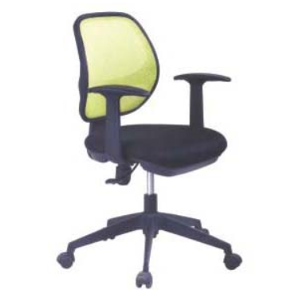
我们的定位
从椅子开始，进军办公家具智能化，利用物联网和数据技术，服务企业及员工。

Slide 3
‘一把’椅子的价值和应用
舒适性
坐姿舒服，符合人体工学
工作效率
健康指标提醒，提升工作效率
空间管理
空间利用率及优化分析
节能机会
美观，整体性
数据体现沟通协作
地产价值
公共资源及周边配套
智慧园区的入口
基本功能
智能功能
未来潜力

Slide 4





椅子的组成
与国内办公家具领军企业‘圣奥’合作。订制生产椅子主体，保证质量，美观及舒适度。
椅子体内植入‘传感器’，采集基础数据，并传输到云端，提供不同的应用和分析给到用户和管理层。
员工
坐了2小时了，要起来活动一下了
你的坐姿偏右哦，对脊椎不好哦！
数据 | 用途 | 员工
温度 | 椅子舒适度 | 这个位置很舒服
时长 | 持续坐姿的时间 | 坐了2小时了，要起来活动一下了
坐姿 | 姿势是否正确 | ni
老板
财务部员工密度太高了，要调整一下
IT部加班时间太多了

Slide 5
市场定位及计划
面向B端客户，着力园区客户，力争园区覆盖
方便做到标准化
智慧园区的数据入口之一
2017年立足在产品研发，并小范围试点。2018年开始规模性投放，年底达到5万张椅子覆盖率
不断迭代产品功能，提高其附加价值
1年内摆脱简单‘买卖’生意，转型到服务订阅或购买方式

